Slide 1
Bevegelsessensor og digitalRead()

Slide 2
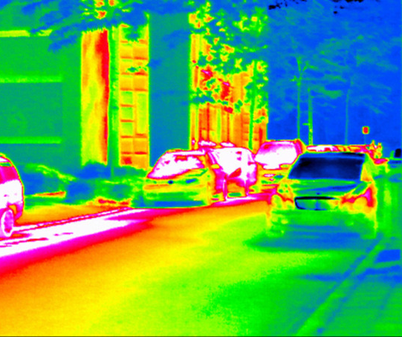
Infrarød (varme) stråling
Elektromagnetisk stråling med lengre bølgelengde enn synlig lys
Ligger mellom synlig lys (rødt) og mikrobølger
Oppfattes som varme — alle objekter med temperatur over 0 K sender ut IR-stråling
Typiske bølgelengder:
0.75 µm – 1000 µm (Nær-IR, Midt-IR, og Fjern-IR brukes i ulike sensorer)
Bruksområder:
Fjernkontroller (IR-LED + mottaker)
Bevegelsessensorer (PIR)
Temperaturmåling og termiske kameraer
Kommunikasjon mellom enheter over korte avstander
Viktige egenskaper:
Krever fri sikt (IR går ikke gjennom vegger)
Påvirkes av varme kilder og sollys
Billig teknologi – brukes i mange husholdningsapparater

Slide 3
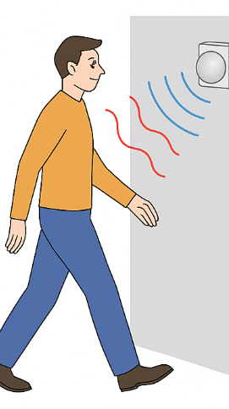
Fra infrarød stråling til bevegelsesdeteksjon
Alle mennesker og dyr avgir varme → infrarød stråling
PIR-sensoren registrerer endringer i denne strålingen over tid
Når et varmt objekt beveger seg, endres IR-nivået i sensoren → utløser signal
Sensoren «ser» ikke objekter, men temperaturforskjeller i bevegelse
Krever derfor fri sikt og fungerer best innendørs

Slide 4
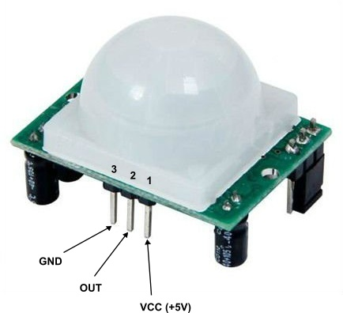
Grunnleggende prinsipp – hva en PIR-sensor er
PIR = Passive Infrared Sensor
Registrerer endringer i infrarød (IR) stråling fra objekter i bevegelse.
Den måler ikke temperatur direkte, men forskjeller i varmestråling i synsfeltet.
Typisk bruker to pyroelektriske elementer med motsatt polaritet:
Når begge ser samme varme, null signal.
Når bare én ser endring (bevegelse), genereres differansespenning.

Slide 5
Elektronisk grensesnitt mot Arduino
PIR har typisk tre pinner: VCC, GND, OUT.
OUT kobles til en digital inngang på Arduino.
Noen sensorer har
Analog versjon.
Justerbare potmetere:
Sensitivity (range) – hvor langt den ser.
Delay time – hvor lenge signalet holder seg høyt etter bevegelse.

Slide 6
Praktisk anvendelse og begrensninger
Brukseksempler:
alarm,
automatisk lys,
energioptimalisering.
Begrensninger:
Reagerer bare på varme bevegelser, ikke døde objekter.
Vegger og glass stopper IR.
Treg respons (sekund-nivå).
Temperaturdrift i varme rom kan gi feil.
Kombiner gjerne med LDR eller ultralydsensor for mer robust bevegelsesregistrering.

Slide 7
Hva er digital input?
Digital input betyr at Arduino leser om et signal er PÅ eller AV. Den kan bare registrere to tilstander:
HIGH – når pinnen får spenning (typisk 5 V)
LOW – når pinnen er koblet til jord (0 V)
Typiske eksempler på digital input:
Knapper og brytere
Bevegelsessensorer (PIR)
Magnetkontakter
Enkle lys- eller fuktsensorer med digital utgang
Egenskaper:
Rask respons – ingen måling av spenning, bare sjekk om signalet er på/av.
Brukes når du ikke trenger mellomverdier, bare “ja” eller “nei”.
💡 Digital input handler om tilstand, ikke styrke. (Analog input måler hvor sterk spenningen er.)

Slide 8
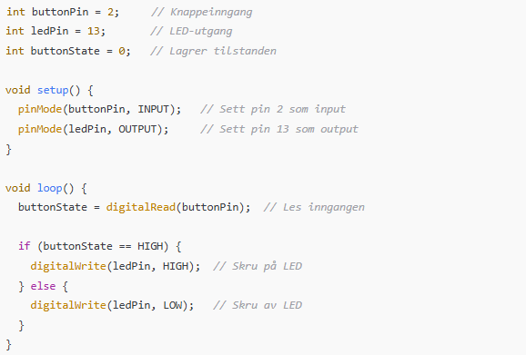
Digital Input: digitalRead()
Leser tilstanden (HIGH eller LOW) fra en digital pin.
Brukes til å lese knapper, brytere eller sensorer som har to tilstander (på/av).
Returnerer:
HIGH (1) når pinnen får spenning.
LOW (0) når pinnen er koblet til jord (0 V).
Tips: Bruk pinMode(buttonPin, INPUT_PULLUP); for å aktivere innebygd motstand — da slipper du ekstern motstand mot +5 V.

Slide 9
Stabilt signal med pull-up motstand
Når en digital inngang ikke er koblet til verken 5 V eller GND, “flyter” signalet og kan gi tilfeldige målinger (støy).
Dette kalles en floating input.
Bruk en pull-up motstand (eller pull-down) for å holde pinnen stabil når knappen ikke trykkes.
Pull-up: kobler pinnen svakt til 5 V → leser HIGH når knappen er åpen
Pull-down: kobler pinnen svakt til GND → leser LOW når knappen er åpen
Innebygd løsning: Arduino har innebygd pull-up som aktiveres slik:
pinMode(buttonPin, INPUT_PULLUP);
Da trenger du ingen ekstern motstand. Knappen kobles da mellom pinnen og GND, ikke 5 V.

Slide 10
Funksjonen millis()
millis() returnerer hvor mange millisekunder som har gått siden Arduino startet programmet.
Verdien øker kontinuerlig (0, 1 000, 2 000 … for hvert sekund).
Brukes for å måle tid uten å stoppe programmet.
Eksempel:
unsigned long tid = millis();
Serial.println(tid);
Hvorfor ikke delay()?
delay() stanser hele programmet.
millis() lar deg fortsette å lese sensorer og utføre andre oppgaver samtidig.
💡 Bruk millis() når du trenger å måle hvor lenge noe har vært på, uten å “fryse” programmet.

Slide 11
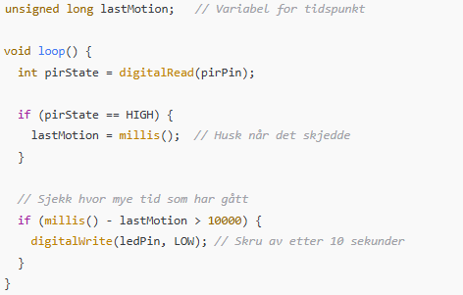
Lagre tidspunktet for en hendelse
For å vite hvor lenge det er siden noe skjedde, må vi lagre tidspunktet fra millis().
lastMotion husker tidspunktet for siste bevegelse.
millis() - lastMotion viser hvor lenge siden hendelsen.
På denne måten kan vi lage “tidtakere” uten delay().

Slide 12

Løs oppgaven som du ville gjort på eksamen
Tolke oppgaven
Les teksten nøye – hva skal faktisk skje?
Hvilke handlinger skal Arduino utføre?
Skal det reagere på noe, eller bare gå i en løkke?
Skriv gjerne en til to setninger som beskriver oppførselen med egne ord.
Bryt det ned i delproblemer
Hva må du vite (antall LED, farger, rekkefølge)?
Hva må du gjøre først (oppsett, bibliotek, variabler)?
Hvilke funksjoner eller løkker kan brukes?
Planlegg logikken før du koder
Tegn en liten flyt: start → tenn LED → vent → endre farge → gjenta.
Skriv gjerne pseudokode først (uten detaljer).
Implementer trinn for trinn
Start med noe som virker (én LED).
Legg til flere funksjoner gradvis (løkke, farger, knapp, osv.).
Test hvert steg før du går videre.
Test og forbedre
Virker det som forventet?
Juster timing, farger, rekkefølge for ønsket effekt.
Kommenter koden slik at du forstår hva hvert steg gjør.

Slide 13
Smart korridor med PIR, LDR og LED
Du skal designe et lysstyringssystem for en korridor på Høgskolen i Østfold.
Systemet skal reagere på bevegelse i mørket.
En LED viser når det registreres bevegelse.
Det skal holdes lyst i 10 sekunder etter hver bevegelse.

